Slide 1

垃圾回收算法与垃圾回收器
课程20:05正式开始！
THANK YOU FOR WATCHING
享学课堂_主讲老师：King

Slide 2



课程回溯
JVM不断的分配对象
打个“响指” 就能够把对象进行回收

Slide 3
学习垃圾回收的意义
Java与C++之间的区别
GC要做的事
1、Where/Which？
2、When？
3、How？
GC
Garbage Collection
为什么我们要去了解GC和内存分配？
GC的“自动化”时代
谁需要GC？
栈（线程）—不需要
堆（对象）、方法区（效率低）。

Slide 4
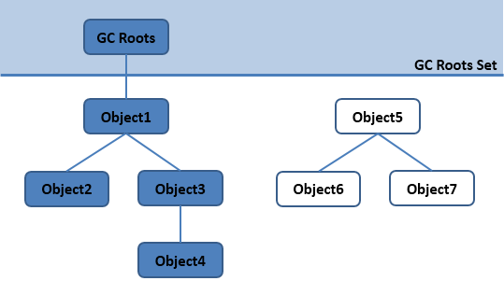
GC如何判断对象的存活
引用计数算法
可达性分析(Java)
在Java, 可作为GC Roots的对象包括:
方法区中类静态属性引用的对象。
方法区中常量引用的对象。
虚拟机栈(本地变量表)中引用的对象。
本地方法栈JNI(Native方法)中引用的对象。
请忘记“finalize”

Slide 5
各种引用(Reference)
强引用 =
软引用 SoftReference
弱引用 WeakReference
虚引用 PhantomReference

Slide 6
GC——Garbage collection
什么时候会发生GC？
Minor GC
Full GC
要想了解GC,先需了解GC算法

Slide 7
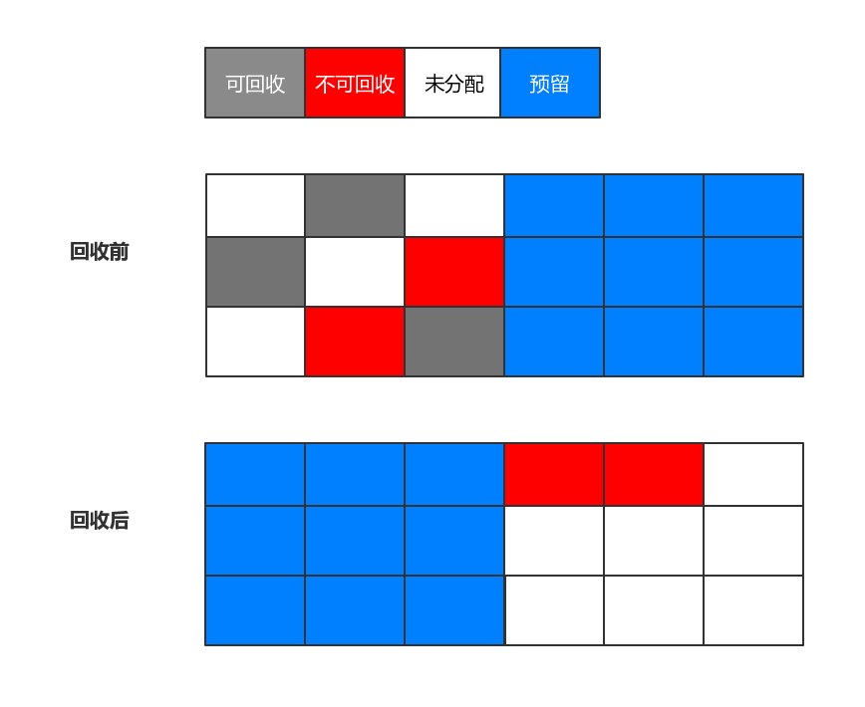
复制算法（Copying）
优点
简单高效，不会出现内存碎片问题
缺点
内存利用率低，只有一半
存活对象较多时效率明显会降低
新生代使用（From To ）
新生代Eden from to 8:1:1
Java中大部分对象朝生夕死。10%
10%的对象不需要回收 10%（from） + 10%（to）（预留）

Slide 8
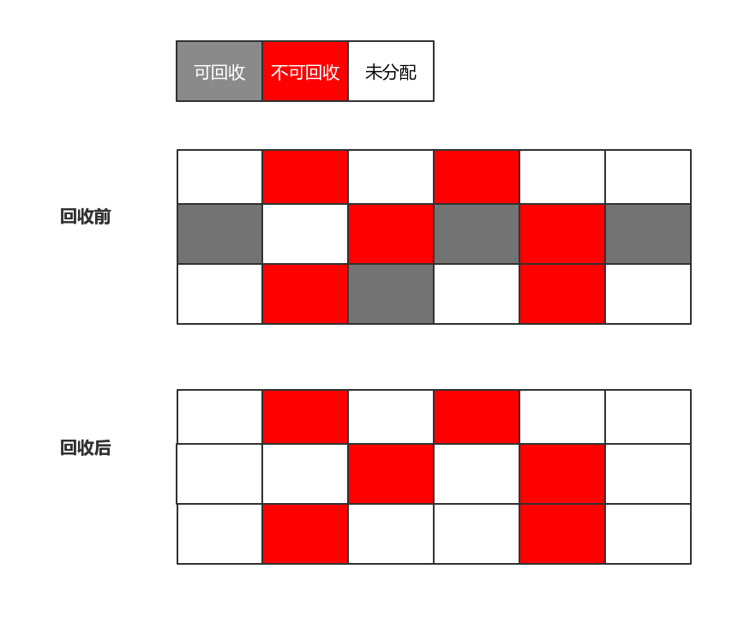
标记-清除算法（Mark-Sweep）
优点
利用率百分之百
缺点
标记和清除的效率都不高（比对复制算法）
会产生大量的不连续的内存碎片

Slide 9
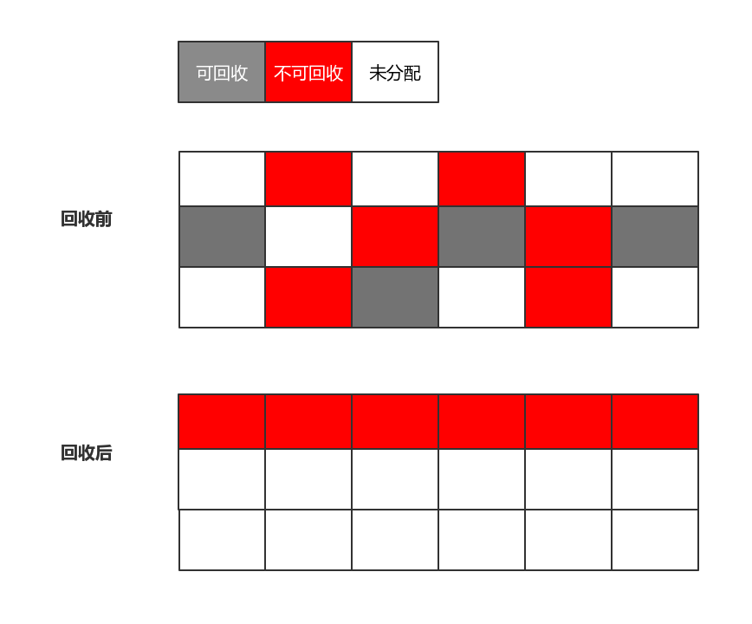
标记-整理算法（Mark-Compact）
优点
利用率百分之百
没有内存碎片
缺点
标记和清除的效率都不高
效率相对标记-清除要低

Slide 10
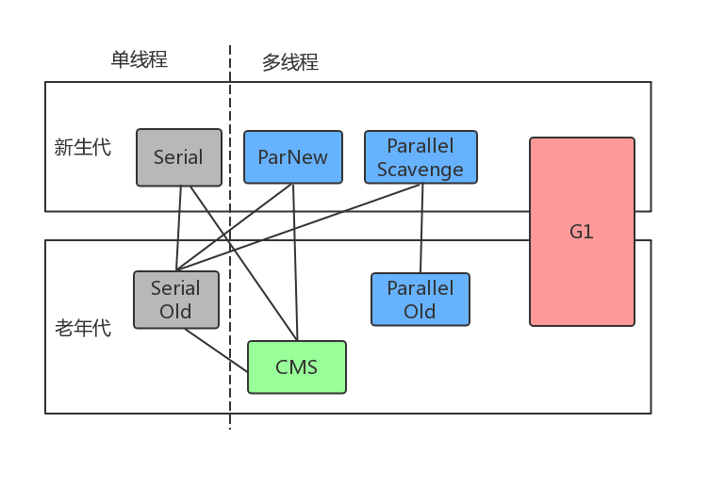
把算法们都用上（JVM中的垃圾回收器）
分代收集
单线程与多线程
并行和并发
并行：垃圾收集的多线程的同时进行。
并发：垃圾收集的多线程和应用的多线程同时进行。
收集器 | 收集对象和算法 | 收集器类型
Serial | 新生代，复制算法 | 单线程
ParNew | 新生代，复制算法 | 并行的多线程收集器
Parallel Scavenge | 新生代，复制算法 | 并行的多线程收集器
收集器 | 收集对象和算法 | 收集器类型
Serial Old | 老年代，标记整理算法 | 单线程
Parallel Old | 老年代，标记整理算法 | 并行的多线程收集器
CMS | 老年代，标记清除算法 | 并行与并发收集器
G1 | 跨新生代和老年代；标记整理 + 化整为零 | 并行与并发收集器

Slide 11
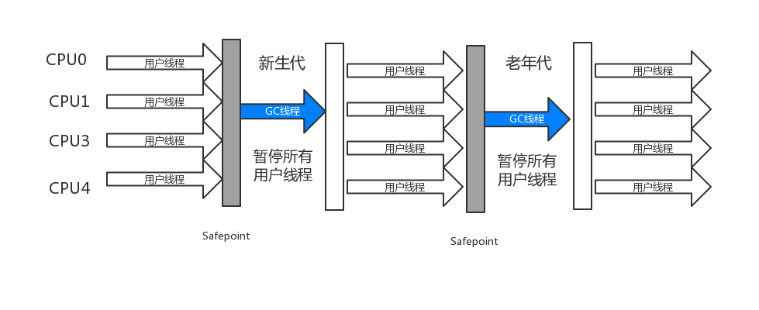
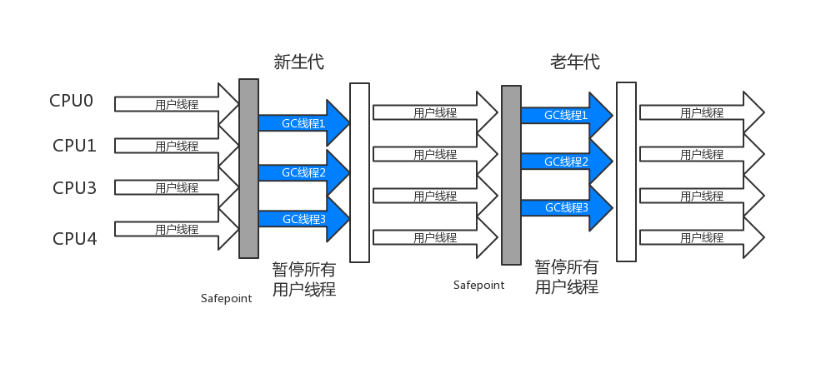
简单的垃圾回收器工作示意图
单线程收集
注意用户线程与GC线程！
多线程收集
并行收集

Slide 12
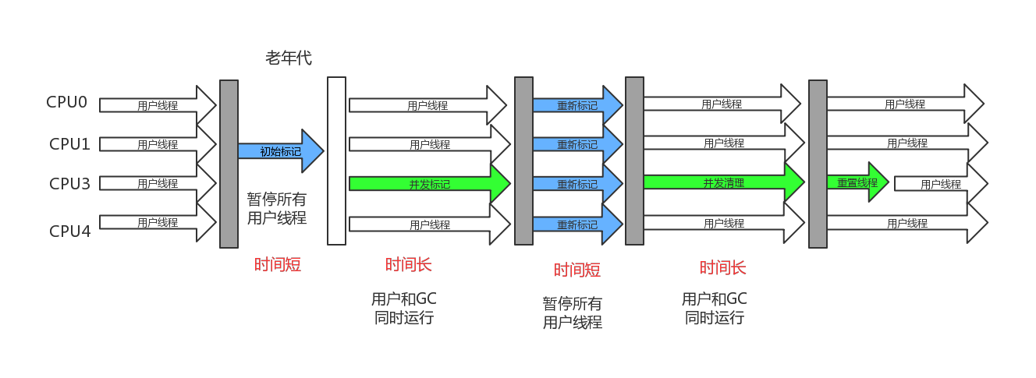
CMS垃圾回收器工作示意图
并行收集与并发收集
CMS收集器
标记清除算法 ---内存有碎片
初始标记 --暂停
并发标记 --同时进行
重新标记 --暂停
并发清除 –同时进行
CPU资源
浮动垃圾
内存碎片

Slide 13
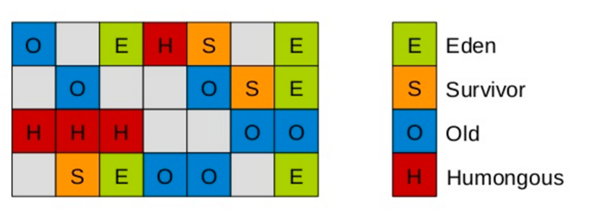
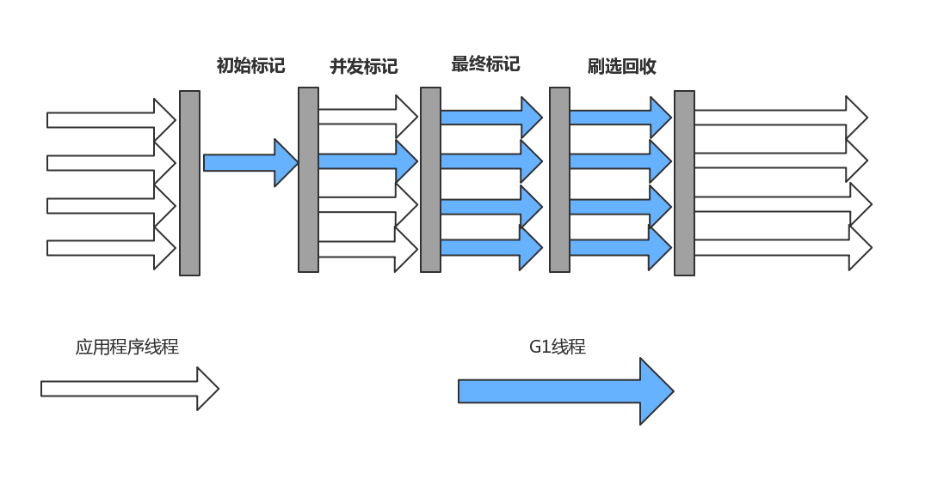
G1垃圾回收器
内存布局改变
特点
空间整合，不会产生内存碎片
可预测的停顿 1000区域 一个区域10m * 100个（急需回收） First.
G1 GC模式
Young GC
Mixed GC
全局并发标记(Global Concurrent Marking)
初始标记
并发标记
最终标记
回收

Slide 14
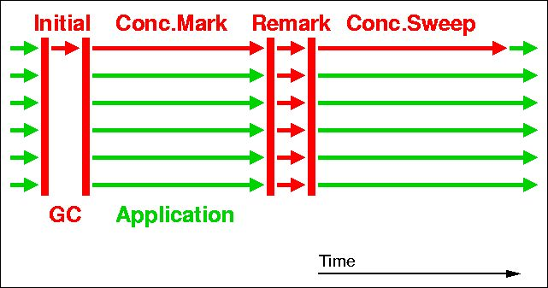
Stop The World现象

